Slide 1
Exemplos com CSS
O gerenciamento da disposição de conteúdo do HTML através do CSS é feito com o conceito de layouts.
–Seções são separadas com a tag<div>, ou tags específicas:
<section>,<aside>,<footer>,<article>,<nav>...
–Cada seção irá representar uma “caixa”;
–Cada caixa terá um posicionamento, um estilo e um conteúdo;
Além da documentação completa da W3C, este é um ótimo link com demonstrações resumidas de como gerenciar o layout em CSS:
http://pt-br.learnlayout.com/

Slide 2
Div: o elemento de divisão do HTML
A HTML Div é um dos elementos mais conhecidos do HTML. Muito utilizado para dividir todas sessões e todos os blocos do documento.
O elemento HTML Div define uma divisão ou seção em um documento HTML. O elemento div é frequentemente usado como um contêiner para outros elementos, o que facilita na estilização de blocos.
Como é muito utilizado para agrupar elementos, acaba sendo um facilitador para organizar informações dentro de um layout. Dessa forma, é possível formatar e manipular os elementos, inclusive a própria div, através do CSS de uma forma organizada. Geralmente é acompanha de atributos de ID e classe, para poder facilitar essa organização e formatação.

Slide 3
Atributos da Div HTML O Elemento HTML Div costuma ter entre seus principais atributos: id – Define uma ID; class – Define uma classe; title – Define um título; height – Define uma altura; width – Define uma largura.
A sintaxe do elemento HTML Div é através da tag de abertura <div> e de fechamento </div>.
Por padrão, a div gera uma line-break (quebra de linha) automática ao ser utilizada. Isso ocorre pois possui como display padrão um elemento de bloco, ou seja display block. Portanto, para utilizar a div, basta colocar os elementos que quiser dentro da tag <div></div> como na sintaxe abaixo:

Slide 4
Criando a Div HTML:
Formatando a Div CSS:
<body>
<div id="azul">
cor fundo em azul
</div>
<div id="vermelho">
cor fundo em vermelho
</div>
<div id="verde">
texcor fundo em verde
</div>
</body>
#azul {
width: 100%;
height: 200px;
background-color: #87CEEB;
}
#vermelho {
width: 100%;
height: 200px;
background-color: #EE0000;
}
#verde {
width: 100%;
height: 200px;
background-color: #66CD00;
}

Slide 5
ID e classe Conforme explicado anteriormente, o HTML Div comporta receber os atributos ID e Class. Ou seja, é possível atribuir à uma div um ID único ou uma ou mais classes. Isso nos permite formatar um ou mais elementos de forma mais especifica e facilitada. Um ID é uma configuração única, ou seja, só podemos utilizar um ID em apenas um único elemento. Já uma classe é uma configuração que pode ser utilizada em mais de um elemento.

Slide 6
Criando a Div HTML:
Formatando a Div CSS:
<body>
<div id=“cabecalho">
<div class=“logo">
<img src=“logo.jpg”>
</div>
<div class=“menu">
<a href=“empresa.html”> <a href=“produtos.html”>
</div>
</div>
</body>
#cabecalho {
width: 100%;
height: 200px;
background-color: #F0FFFF;
}
.logo {
width: 100px;
height: 100px;
text-align: left;
}
.menu {
color: #4682B4;
font-Family: verdana;
font-size: 10px;
text-align: right;
}

Slide 7
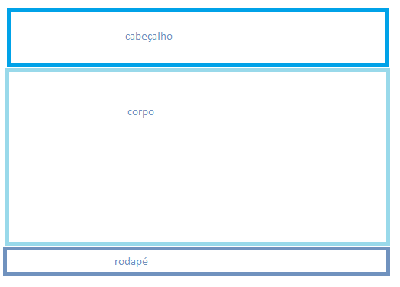
Cada parte
deve ser
criada como
uma DIV e
formatada
separadamente
(altura,
Largura,
Cor,
Fonte,
Alinhamento,
Etc)

Slide 8
Exemplo HTML com 03 DIV em CSS
<html>
<head>
<title> Exemplo CSS </title>
<LINK REL="stylesheet" TYPE="text/css" HREF="style.css">
</head>
<body>
<div id="cabecalho">
<h2>Meu documento com Div </h2>
</div>
<div id="corpo">
<h3>Conteúdo 01</h3>
<p>Meu paragrafo contendo texto</p>
<h3>Conteúdo 02</h3>
<p>Meu paragrafo contendo texto</p>
</div>
<div id="rodape">
<p>Todos os direitos reservados</p>
</div>
#cabecalho{
background-color: #cccccc;
width: 600px;
height: 100px;
text-align: center;
}
#corpo{
background-color: #ff0000;
width: 600px;
height: 500px;
text-align: center;
}
#rodape{
width: 600px;
height: 20px;
background-color: #888888;
text-align: center;
}

Slide 9
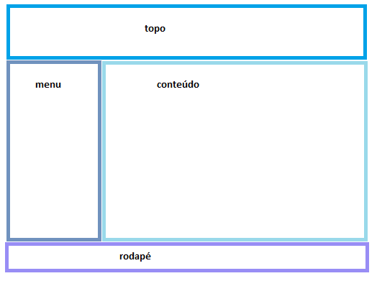
Cada parte
deve ser
criada como
uma DIV e
formatada
separadamente
(altura,
Largura,
Cor,
Fonte,
Alinhamento,
Etc)

Slide 10
Exemplo HTML com 04 DIV em CSS
<html>
<head>
<title> Exemplo CSS </title>
<LINK REL="stylesheet" TYPE="text/css" HREF="style.css">
</head>
<body>
<div id="topo">
<h1> Parte superior do site </h1><BR>
</div>
<div id="menu">
<ul>
<li><a href="link1.htm">link1</a></li>
<li><a href="link2.htm">link2</a></li>
<li><a href="link3.htm">link3</a></li>
</ul>
</div>
<div id="conteudo">
<h3> Parte central do site </h3>
</div>
<div id="rodape">
<h3> Parte inferior do site </h3>
</div>
body {
color: #000FFF;
font: 12px Verdana;
margin: 0 auto;
}
#topo {
width: 100%;
height: 20%;
background-color: #98FB98;
float: left;
text-align: center;
}
#menu {
width: 20%;
height: 70%;
background-color: #E0FFFF;
margin: 0;
padding: 0;
float: left;
}

Slide 11
Exemplo HTML com 04 DIV em CSS
<html>
<head>
<title> Exemplo CSS </title>
<LINK REL="stylesheet" TYPE="text/css" HREF="style.css">
</head>
<body>
<div id="topo">
<h1> Parte superior do site </h1><BR>
</div>
<div id="menu">
<ul>
<li><a href="link1.htm">link1</a></li>
<li><a href="link2.htm">link2</a></li>
<li><a href="link3.htm">link3</a></li>
</ul>
</div>
<div id="conteudo">
<h3> Parte central do site </h3>
</div>
<div id="rodape">
<h3> Parte inferior do site </h3>
</div>
#conteudo {
width: 80%;
height: 70%;
float: right;
text-align: center;
background-color: #FFDEAD;
}
#menu ul li {
margin: 0;
padding: 0;
text-align: left;
list-style-type: none;
}
#menu a:link {
color: #000FFF;
font-weight: bold;
text-decoration: none;
padding: 20px;
display: block;
}

Slide 12
Exemplo HTML com 04 DIV em CSS
<html>
<head>
<title> Exemplo CSS </title>
<LINK REL="stylesheet" TYPE="text/css" HREF="style.css">
</head>
<body>
<div id="topo">
<h1> Parte superior do site </h1><BR>
</div>
<div id="menu">
<ul>
<li><a href="link1.htm">link1</a></li>
<li><a href="link2.htm">link2</a></li>
<li><a href="link3.htm">link3</a></li>
</ul>
</div>
<div id="conteudo">
<h3> Parte central do site </h3>
</div>
<div id="rodape">
<h3> Parte inferior do site </h3>
</div>
#rodape {
width: 100%;
height: 10%;
background-color: #87CEFA;
float: left;
text-align: center;
}

